Slide 1
Муниципальное автономное дошкольное образовательное учреждение
«Детский сад №7 «Незабудка»
«Педагогический дуэт»
Воспитатели:
Герт Н.В.
Ваганова Е.Г.

Slide 2
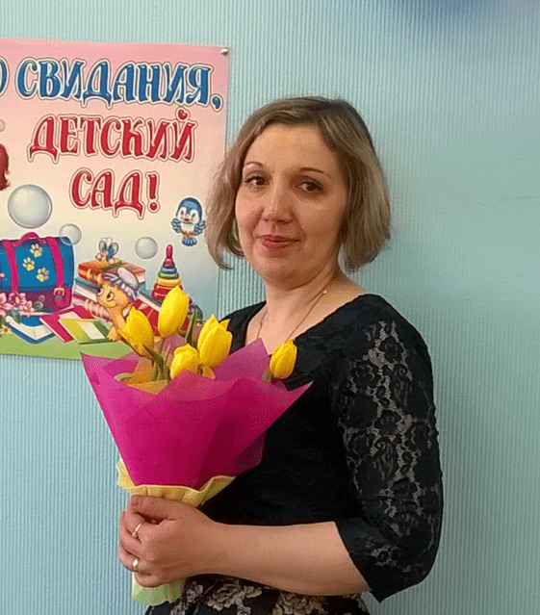
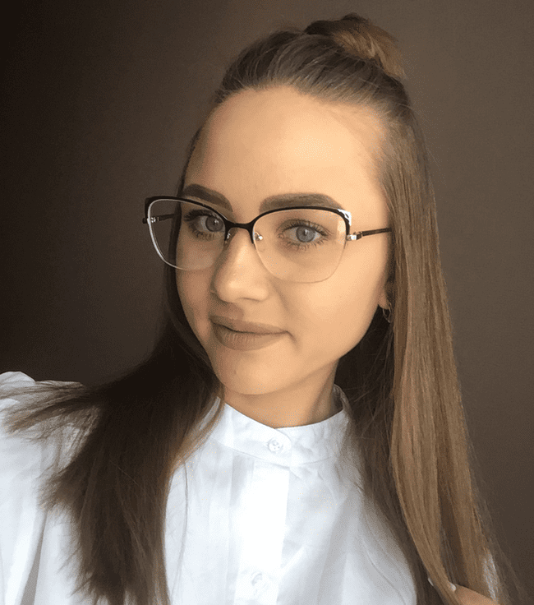
Наставничество - способ передачи знаний, умений, навыков молодому специалисту от более опытного и знающего, предоставление помощи и совета, оказание необходимой поддержки в ходе которой молодой и начинающий педагог практически осваивает персональные приемы под непосредственным руководством педагога-наставника.
Герт Наталья Викторовна
наставник
Ваганова Екатерина Григорьевна молодой специалист

Slide 3
Целью работы ставлю оказание помощи молодому педагогу адаптироваться в новых условиях педагогической деятельности, дать возможность раскрыть свои профессиональные качества,
творческие способности с помощью различных форм работы.
Задачи:
оказать методическую помощь молодому педагогу в повышении уровня организации воспитательно-образовательной деятельности;
помогать в ведении документации воспитателя;
применять различные формы и методы в работе с детьми;
организовывать работу по образовательным областям;
общие вопросы организации работы с родителями

Slide 4
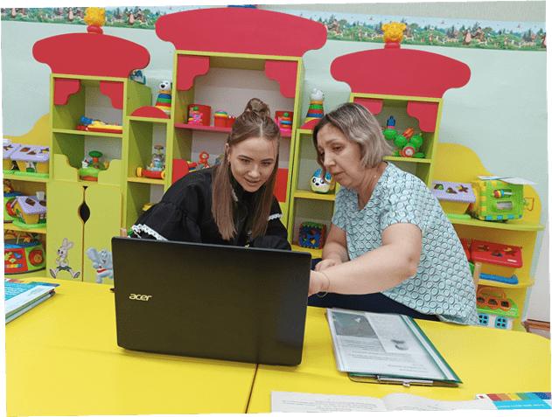
Этапы развития наставничества:
Собеседование, консультации
Анкетирование (диагностика адаптации молодого специалиста в профессиональной деятельности)
Тестирование (выявление знаний и затруднений молодого специалиста процессе воспитательно-образовательной деятельности)

Slide 5
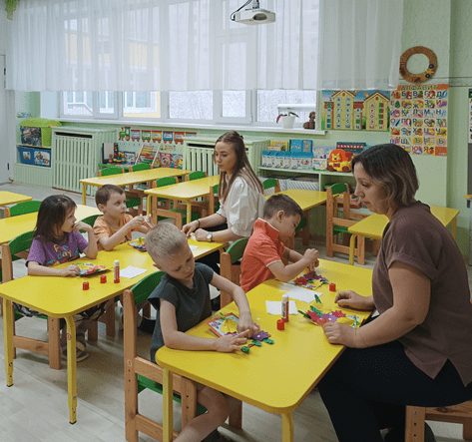
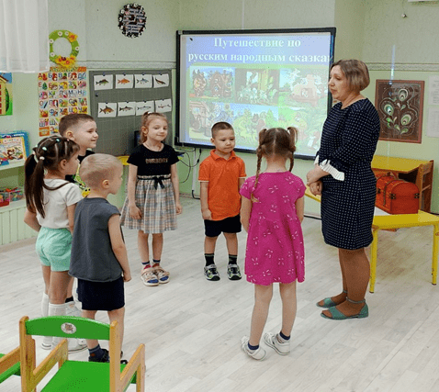
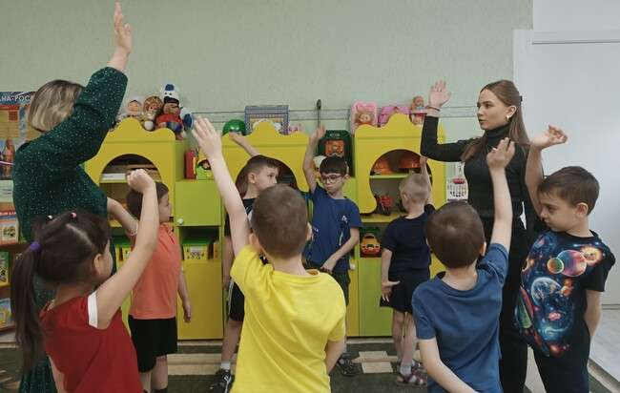
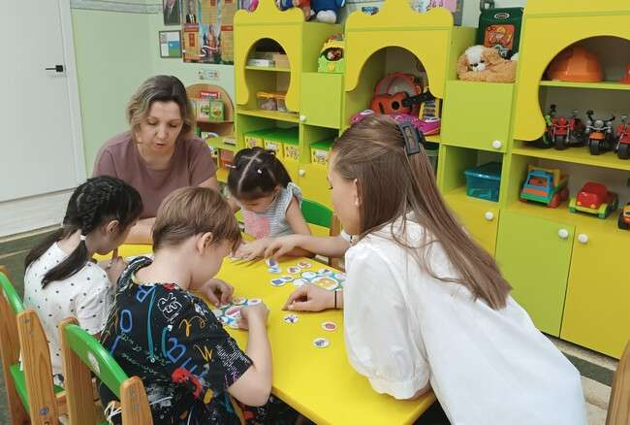
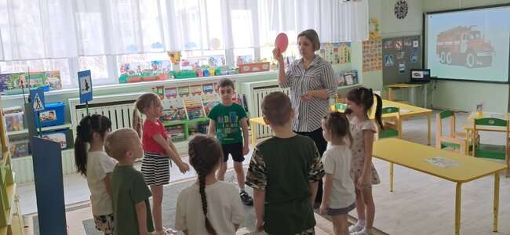
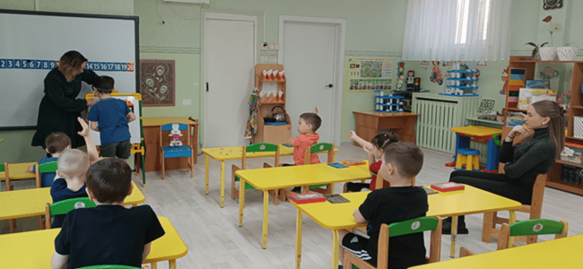
Разработка и реализация индивидуального плана профессионального развития молодого специалиста

Slide 6
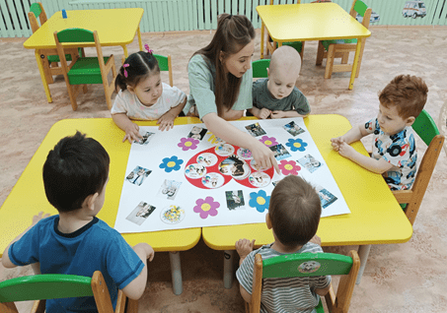
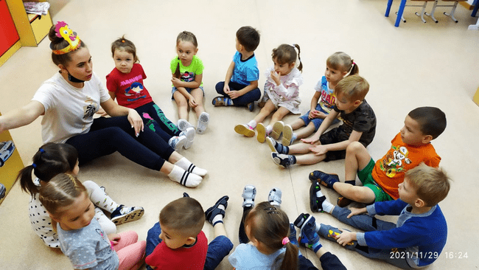
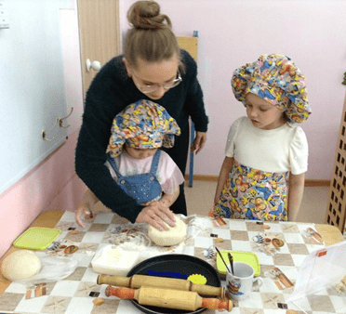
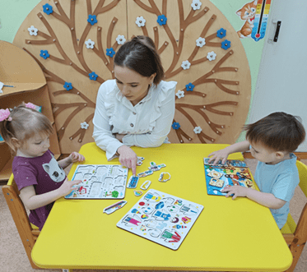
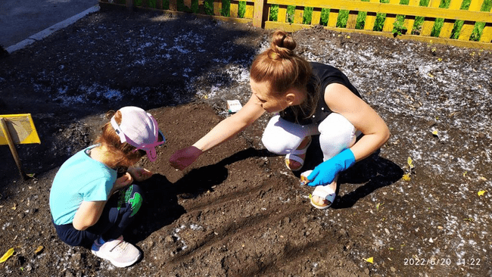
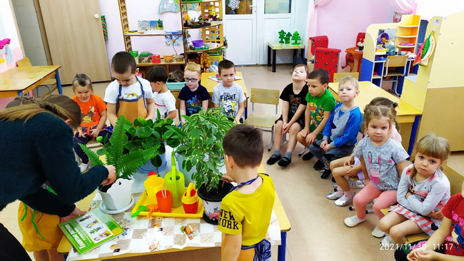
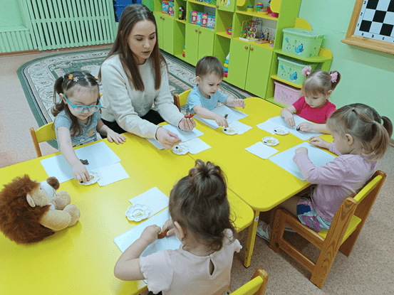
Контрольная оценка готовности молодого специалиста

Slide 7
